Slide 1
4 tydzień 2 tury w semestrze zimowym 21.11-25.11

Slide 2
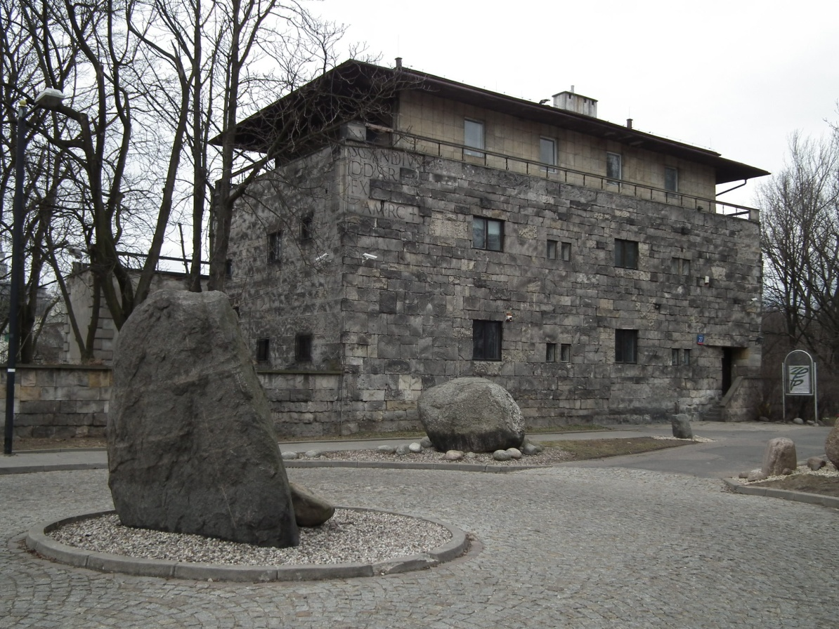
21.11-poniedziałek
Wycieczka klasy 4a do Muzeum Ziemi

Slide 3
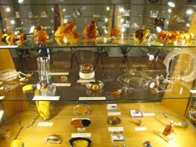
22.11-wtorek
Wycieczka klasy 4b do Muzeum Ziemi

Slide 4
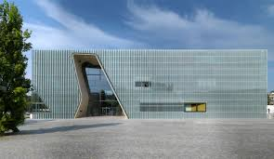
23.11-środa
Wycieczka klas 4-tych do Muzeum POLIN-Muzeum Historii Żydów Polskich

Slide 5
24.11-czwartek
Dyskoteka klas 4-6 od 18:00 do 21:00

Slide 6
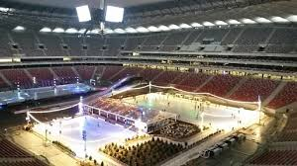
26.11-sobota
Łyżwy na PGE narodowym dla klas 4-tych (dla chętnych)

